Slide 1

TRABALHO PRÁTICO 1
Processamento de Linguagem Natural em Engenharia Biomédica
Mestrado em Engenharia Biomédica - Informática Médica
2022/2023
Docentes:
Luís Filipe da Costa Cunha
José João Almeida
Elaborado por:
Diogo Lameira, PG50332
João Alves, PG50471
José Santos, PG51190
Notes:
J

Slide 2







Objetivo Final
Notes:
J

Slide 3




Documentos
PT-EN-ES
Descrições (PT)
EN-ES
EN-PT
“dicionario_termos_medicos_pt_es_en”
“Dicionario_de_termos_medicos_e_de_enfermagem”
“CIH Bilingual Medical Glossary English-Spanish”
“RU5HW615037”
Notes:
J

Slide 4
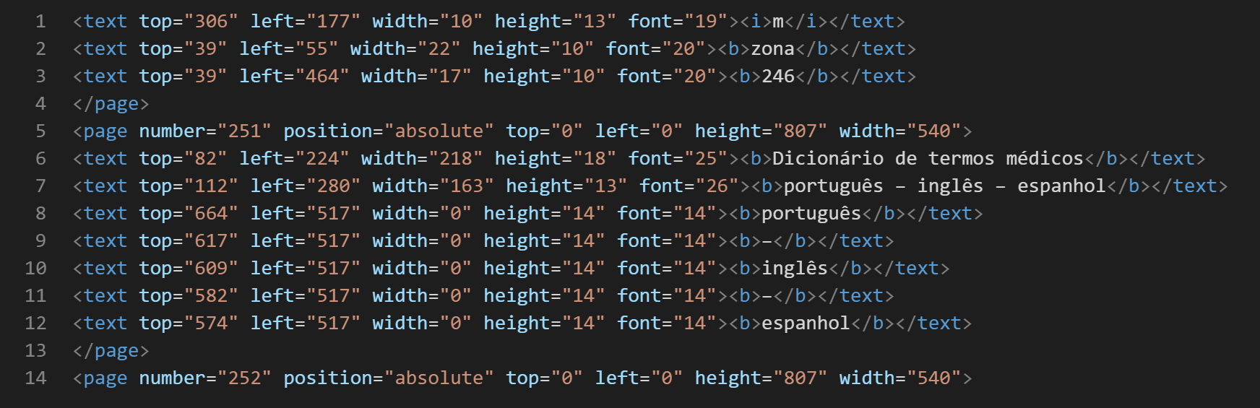
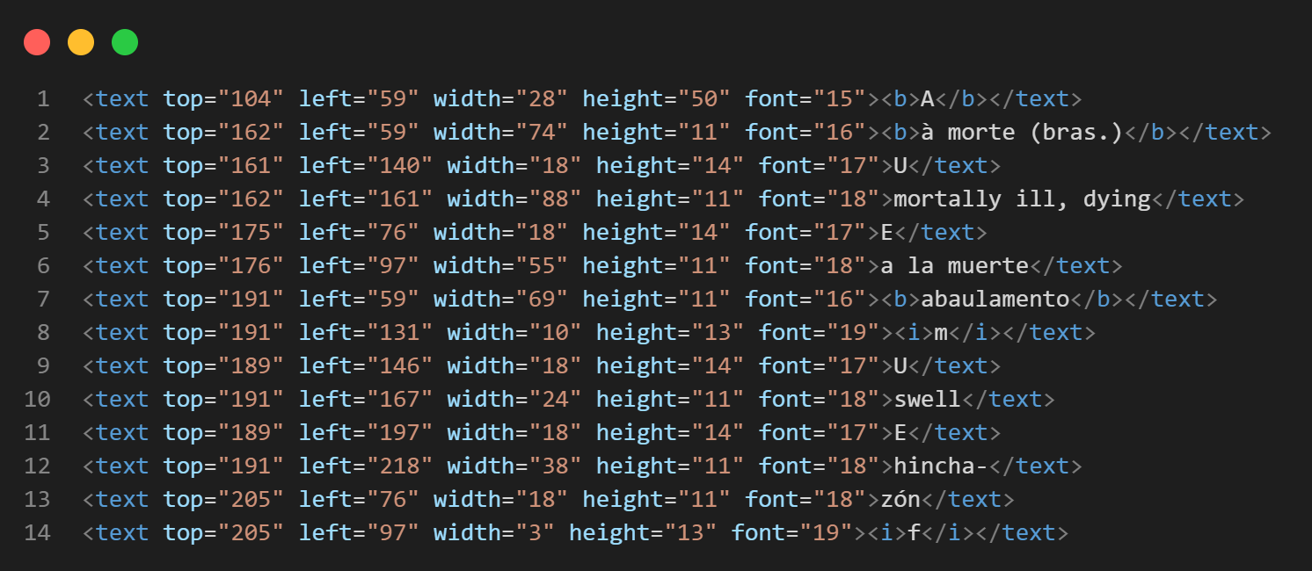
Documento – “dicionario_termos_medicos_pt_es_en”
Notes:
L

Slide 5
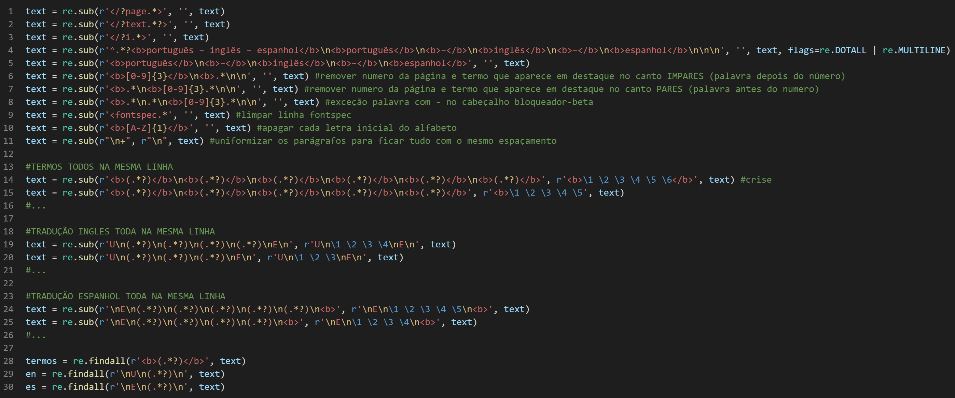
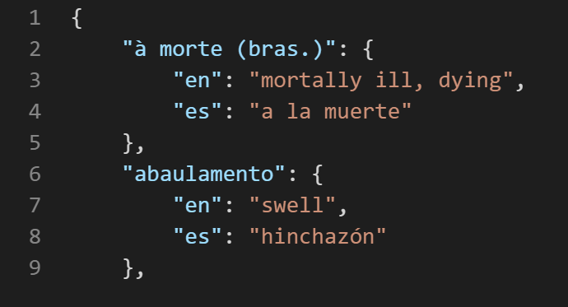
Processamento “dicionario_termos_medicos_pt_es_en”
Notes:
L

Slide 6
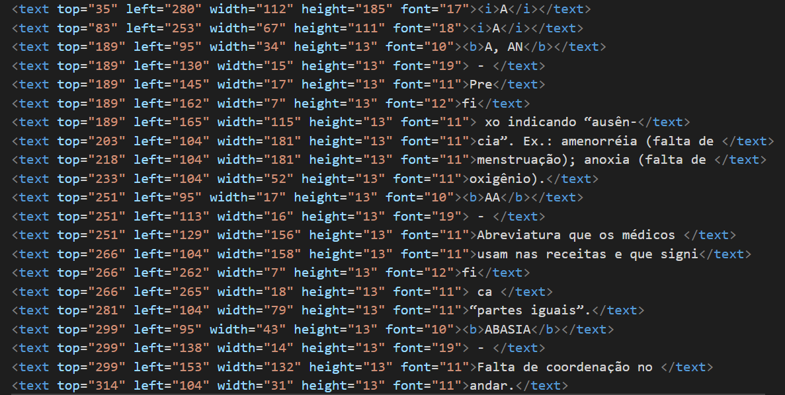
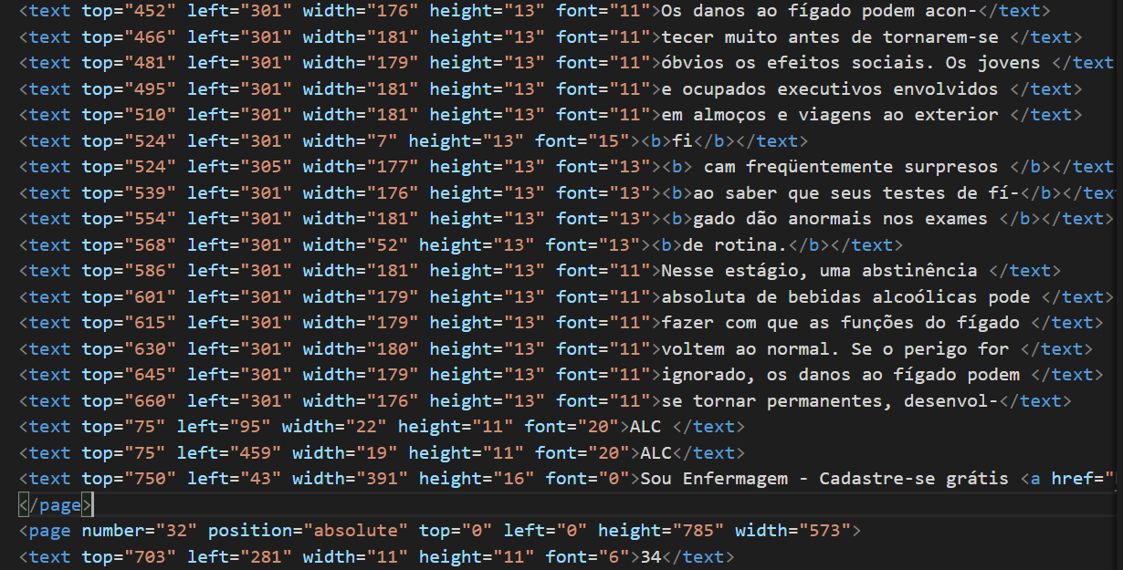
Documento – “Dicionario_de_termos_medicos_e_de_enfermagem”
Notes:
J

Slide 7
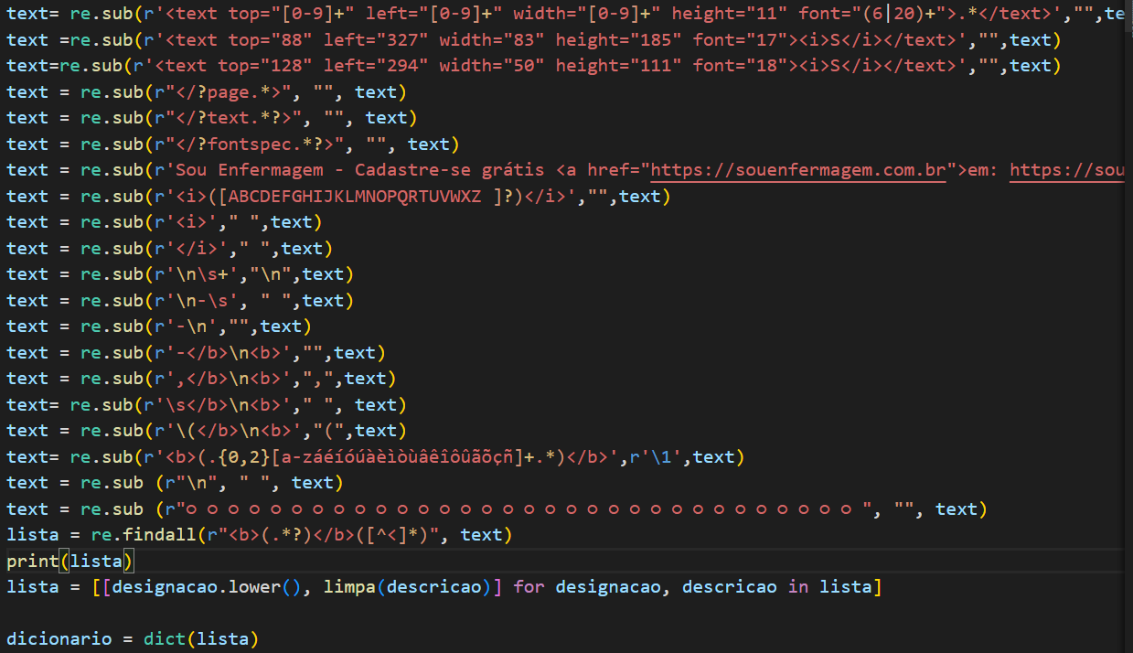
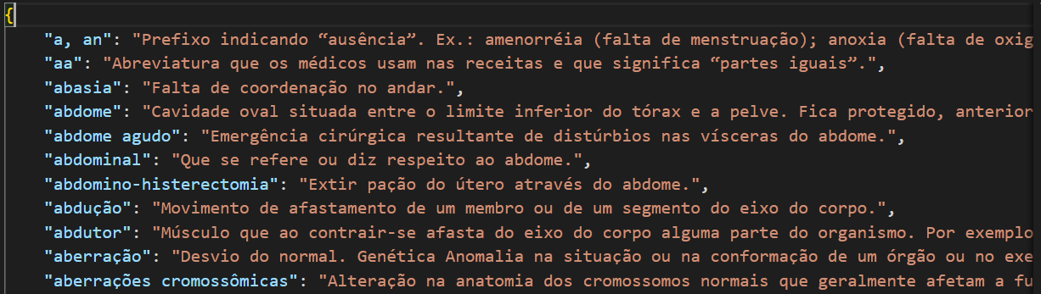
Processamento “Dicionario_de_termos_medicos_e_de_enfermagem”
Notes:
J

Slide 8
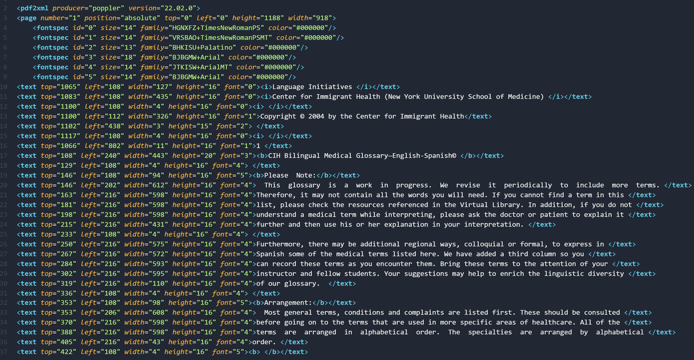
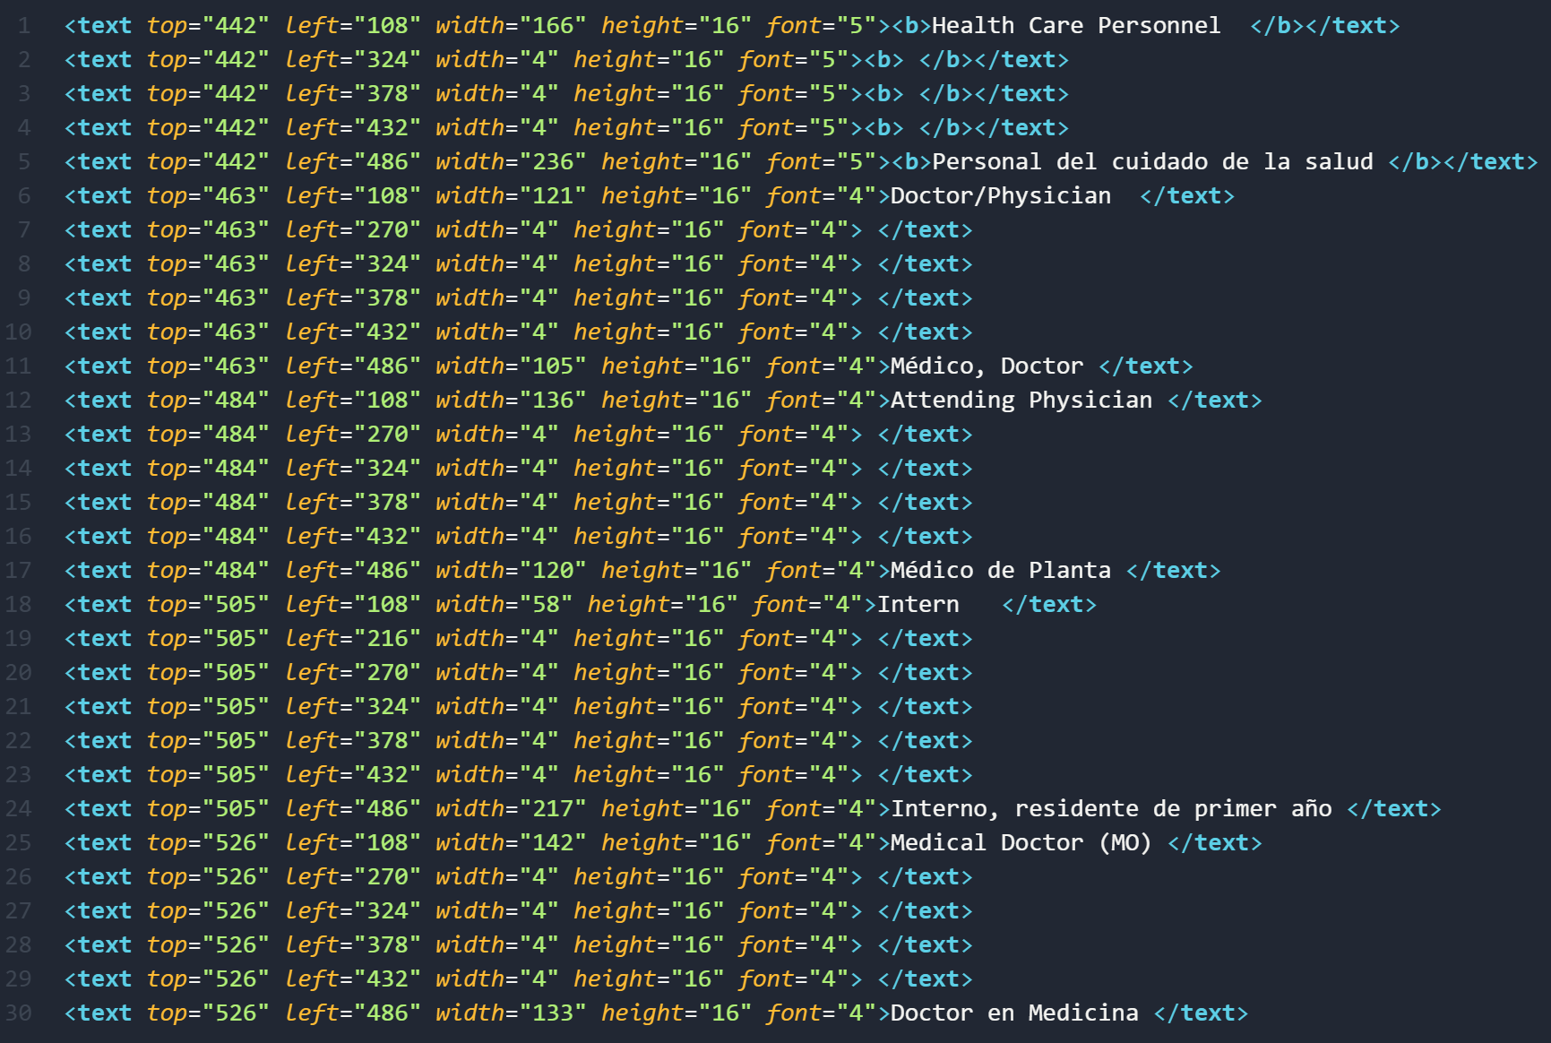
Documento – “CIH Bilingual Medical Glossary English-Spanish”
Notes:
Z

Slide 9
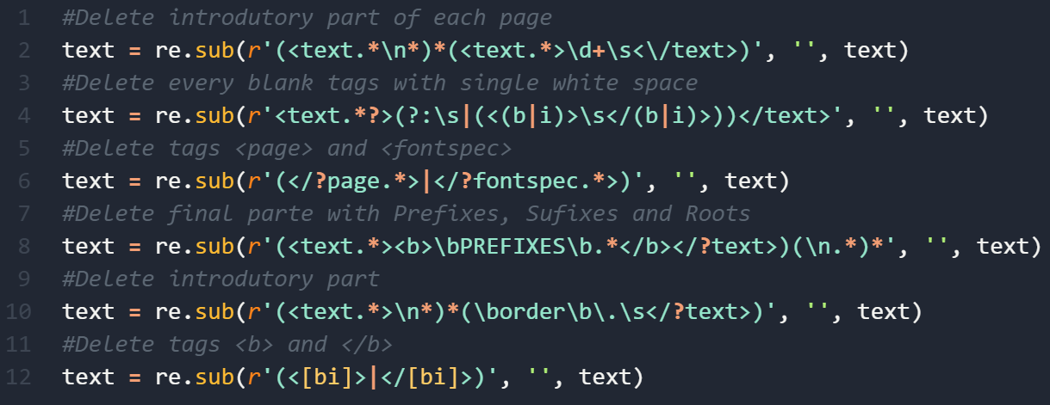
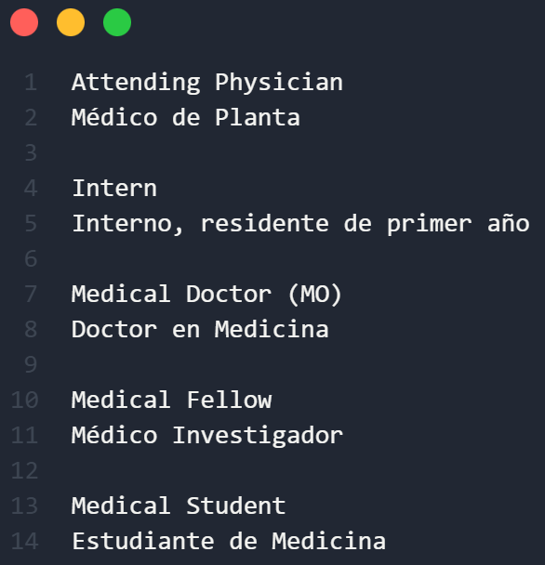
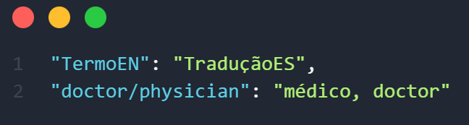
Processamento “CIH Bilingual Medical Glossary English-Spanish”
Notes:
Z

Slide 10
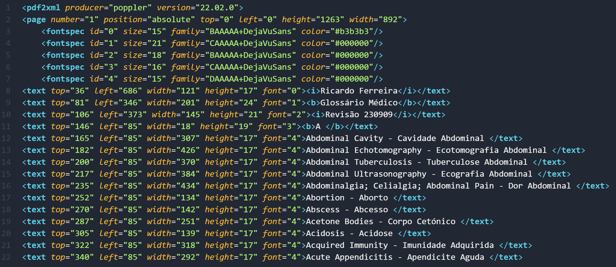
Documento – “RU5HW615037”
Notes:
Z

Slide 11
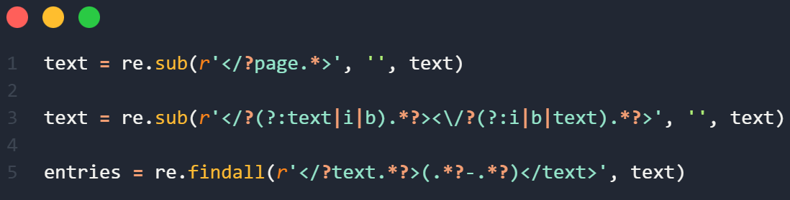
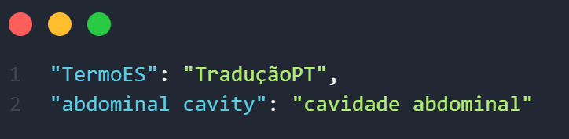
Processamento “RU5HW615037”
Notes:
Z

Slide 12
Junção dos documentos “CIH Bilingual Medical Glossary English-Spanish” + “RU5HW615037”
Notes:
Z

Slide 13
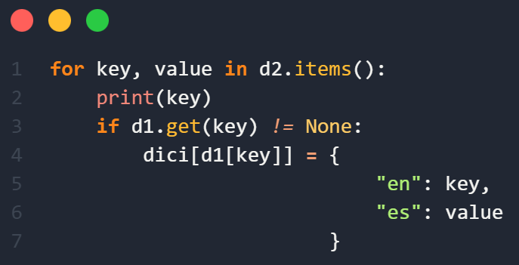
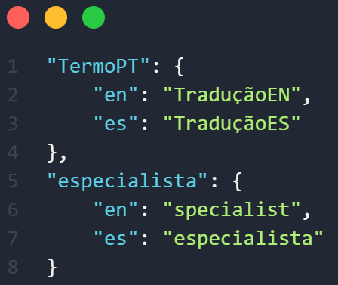
Junção dos documentos “CIH Bilingual Medical Glossary English-Spanish” + “RU5HW615037”
Notes:
Z

Slide 14
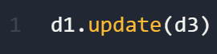
Ficheiro Final
“CIH Bilingual Medical Glossary English-Spanish” + “RU5HW615037”
“dicionario_termos_medicos_pt_es_en”
Notes:
L

Slide 15
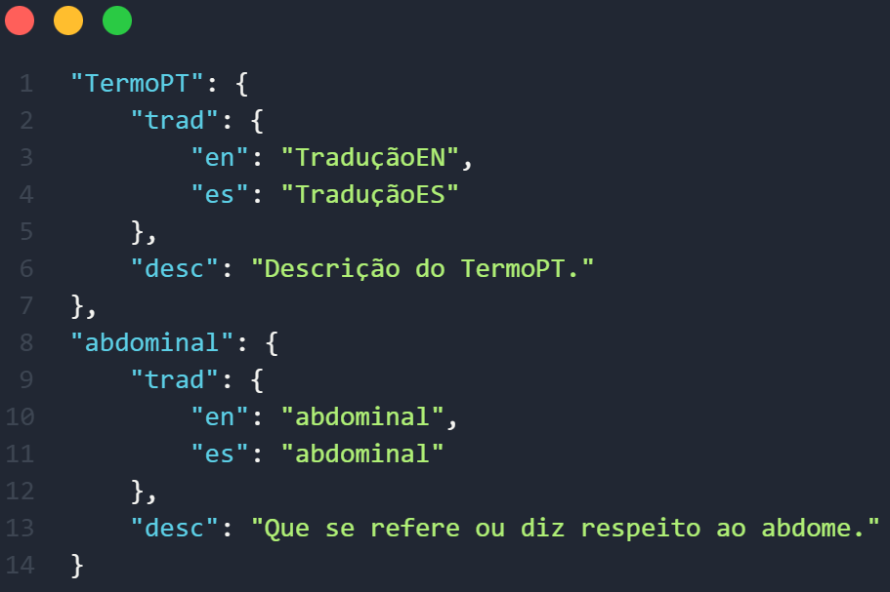
Ficheiro Final
“CIH Bilingual Medical Glossary English-Spanish”
+
“RU5HW615037”
+
“dicionario_termos_medicos_pt_es_en”
“Dicionario_de_termos_medicos_e_de_enfermagem”
Notes:
L

Slide 16
CONCLUSÃO E SUGESTÕES DE MELHORIAS
Notes:
J

Slide 17
TRABALHO PRÁTICO 1
Processamento de Linguagem Natural em Engenharia Biomédica
Mestrado em Engenharia Biomédica - Informática Médica
2022/2023
Docentes:
Luís Filipe da Costa Cunha
José João Almeida
Elaborado por:
Diogo Lameira, PG50332
João Alves, PG50471
José Santos, PG51190
Notes:
J

